Slide 1

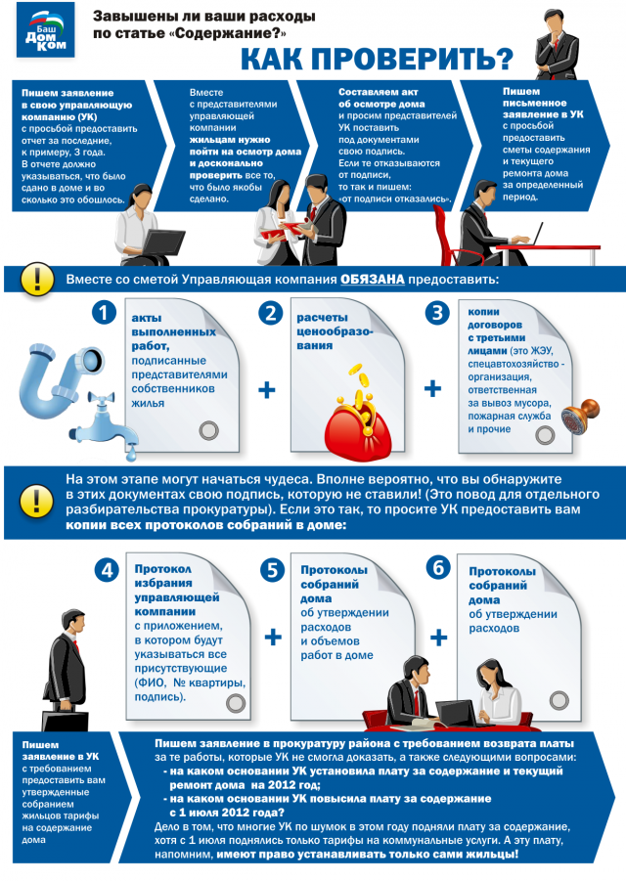
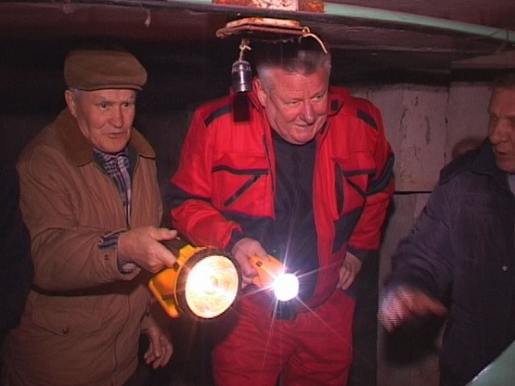
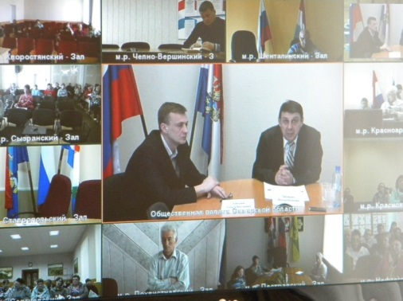
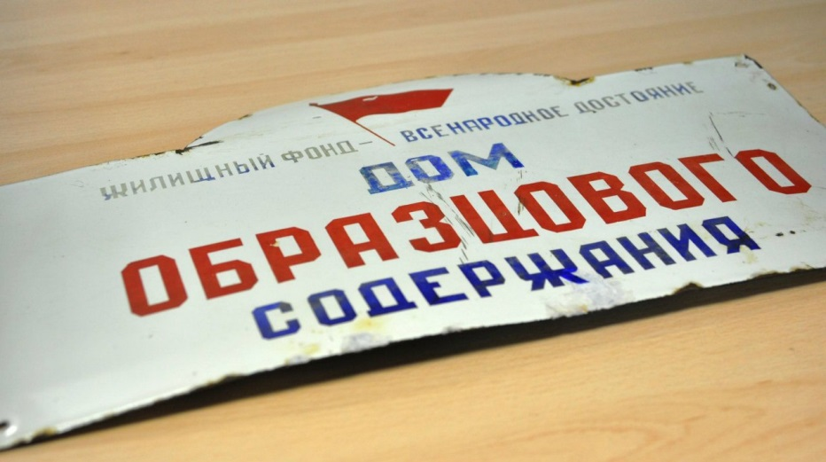
Итоги развития сети общественного контроля в сфере ЖКХ в регионах Российской Федерации
НП "Национальный центр общественного контроля
в сфере ЖКХ "ЖКХ Контроль"
Исполнительный директор «НП ЖКХ Контроль» С.В.Разворотнева

Slide 2
Правовые основания ОЖК
Указа Президента РФ № от 7 мая 2012 года № 600 «О мерах по обеспечению граждан РФ доступным и комфортным жильем и повышению качества жилищно-коммунальных услуг»
ФЗ от 21 июля 2014 г. №212-ФЗ "Об основах общественного контроля в Российской Федерации"
ФЗ от 28.06.2014 №200-ФЗ «О внесении изменений в Жилищный кодекс Российской Федерации и отдельные законодательные акты Российской Федерации» (в главу 20 ЖК)
Постановление Правительства Российской Федерации от 26 декабря 2016 г. №1491 "О порядке осуществления общественного жилищного контроля»
Региональные нормативные акты

Slide 3
ФОРМЫ ОК
В соответствии с 212 ФЗ:
общественный мониторинг;
общественная проверка;
общественная экспертиза;
общественные обсуждения;
общественные (публичные) слушания

Slide 4
Особенности осуществления ОЖК
Дополнительные субъекты ОК: кроме общественных палат и общественных советов - общественные объединения, иные некоммерческие организации, советы многоквартирных домов, другие заинтересованные лица в соответствии с законодательством Российской Федерации
Дополнительные объекты ОК: органов государственной власти, органов местного самоуправления, государственных и (или) муниципальных организаций, иных органов и организаций, осуществляющих в соответствии с федеральными законами отдельные публичные полномочия.
Предмет ОК: Акты, проекты актов, решения, проекты решений, документы и другие материалы
Действия (бездействие) государственных (муниципальных) органов и организаций, осуществляющих деятельность в жилищной сфере.

Slide 5
ПРОЦЕДУРА ОЖК в соответствии с ПП 1461
Решение: принимается субъектом ОЖК
содержит сведения
о предмете контроля,
форме контроля
организаторе,
сроках (продолжительности),
процедуре его проведения
определения результатов, в том числе о порядке подготовки и оформления итогового документа по результатам
Решение о проведении контроля обнародуется субъектом в сети "Интернет" , а с 1 июля 2017 года - в том числе посредством его размещения в государственной информационной системе жилищно-коммунального хозяйства
Нет обязанности извещать объект контроля!

Slide 6
ПРОЦЕДУРА ОЖК в соответствии с ПП 1461
РЕЗУЛЬТАТЫ ОЖК
По результатам проведения ОЖК оформляется итоговый документ.
В случае если при проведении ОЖК осуществлялся анализ документов, к итоговому документу прилагаются соответствующие документы
Субъекты ОЖК в соответствии с положениями 212 ФЗ обнародуют информацию о своей деятельности, о проводимых мероприятиях и об их результатах посредством ее размещения в сети "Интернет", а с 1 июля 2017 года - в том числе посредством ее размещения в ГИС ЖКХ.
При необходимости информация о результатах общественного жилищного контроля направляется в органы власти\ контрольно-надзорные органы.
Государственные (муниципальные) органы и организации, осуществляющие деятельность в жилищной сфере, обязаны рассматривать направленные им итоговые документы, подготовленные по результатам ОЖК, и в установленный законодательством Российской Федерации срок направлять соответствующим субъектам общественного жилищного контроля обоснованные ответы

Slide 7
Развитие сети общественного жилищного контроля
Формирование центров ОК на базе региональных НКО. Цель – активизация собственников и потребителей ЖК услуг, формирование сети общественного контроля в сфере ЖКХ на уровне каждого дома.
Центры организованы в 85 субъектах РФ
В 1700 муниципальных образованиях России сегодня работают представители региональных центров
Для методической, информационной, организационной поддержки региональным НКО создано Некоммерческое партнерство «Национальный центр общественного контроля в сфере ЖКХ «ЖКХ контроль»

Slide 8
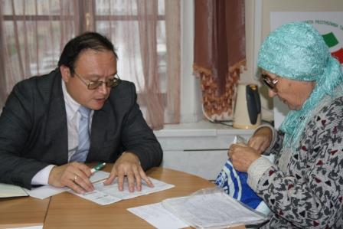
Развитие сети общественного жилищного контроля
.
Главный контролер в сети ОК - собственник
Задачи региональных центров ОК:
  Мониторинг правоприменительной практики
  Защита прав потребителей жилищно-коммунальных услуг и общественный контроль за организациями жилищно-коммунального комплекса;
  Жилищное просвещение;
  Организация широкого общественного обсуждения проблем ЖКХ, общественная экспертиза федеральных и региональных нормативно-правовых актов

Slide 9
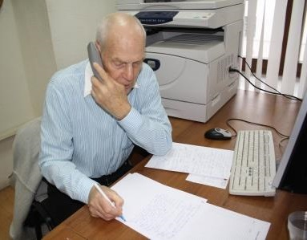
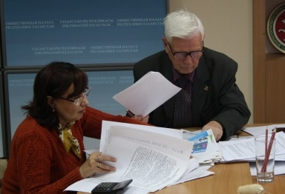
Направления работы центров: правовая защита граждан
Общественная приемная и горячая линия – обязательные условия работы Центра общественного контроля и жилищного просвещения. Ежегодно правовую помощь в них получают 30-40 тыс. граждан.
  По итогам обращений ежеквартально формируются рейтинги основных проблем ЖКХ. По результатам мониторингов - подготовка аналитических докладов для Госдумы, Совета Федерации РФ, Контрольного управления Призидента РФ и др.

Slide 10
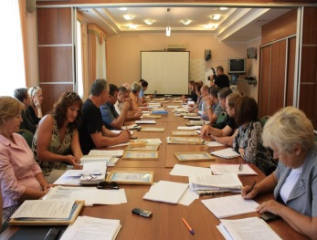
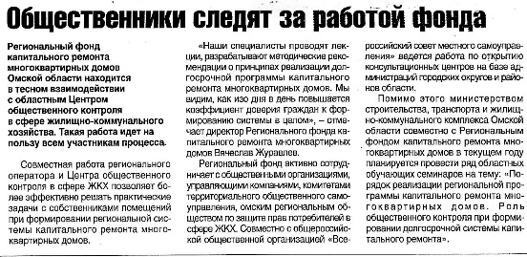
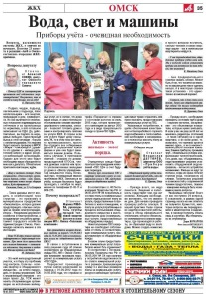

Направление работы Центров: жилищное просвещение
  В 2013-2017 году силами центов общественного контроля проведено
  более 50000 просветительских мероприятий для граждан
Работа со СМИ – важнейший инструмент
Ежегодно общественники инициируют около 5000 новостных и информационных материалов
  Всероссийский «ЖКХ-диктант» – инструмент повышения правовой грамотности общественных активистов

Slide 11
Направления работы центров: контроль за программами капремонта
3 уровня системы общественного контроля за капитальным ремонтом:
Первый уровень – контроль собственников
Второй уровень – ресурсные
центры для собственников
на региональном уровне
( на базе РЦОК: прием жалоб,
опросы собственников,
привлечение независимых
экспертов)
Третий уровень – НП «ЖКХ Контроль» (методические материалы, обобщение жалоб, рейтинг рег.операторов).
Проект «помощь собственникам домов со спецсчетами»
Энергоэффективный ремонт систем отопления
Ускоренная замена лифтов

Slide 12
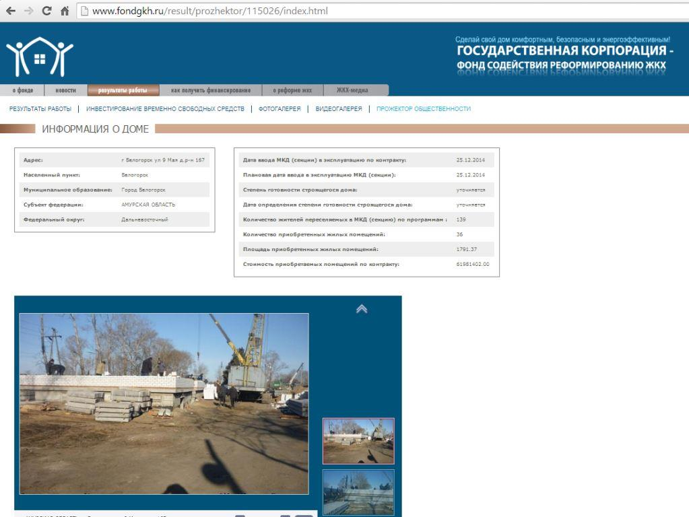
Направления работы центров:
Общественный контроль за программами переселения из аварийного жилья
Контроль сроков
фото-фиксация
строящихся домов
Контроль качества
(включение общественников
в приемные комиссии на основании
Приказ Минстроя № 709
от 01.10.2015)
Общественники участвуют в большинстве выездных проверок Фонда. Общественный мониторинг продолжается и после окончания проверок

Slide 13
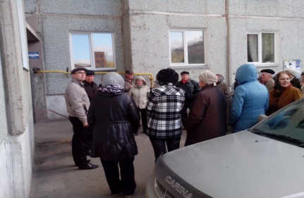
Направления работы центров: качество управления МКД
Участие в работе лицензионных комиссий.
Формирование общественных рейтингов
управляющих организаций.
Внедрение типовых договоров управления МКД
Подготовка общественных инспекторов при ГЖИ
Помощь в создании
Советов МКД
Конкурс «Супердомоуправ»
Награда «Дом образцового содержания»
Возврат общедомового
имущества собственникам МКД

Slide 14

Направления работы центра: контроль за проектом «Комфортная городская среда»
2017 год – проект «Агент ЖКХ». Проверено более 500 общественных пространств и дворов
2018 год – общественный контроль за реализацией национального проекта «Жилье и городская среда»
Разработка
собственных
критериев
«индекса качества»
Открытие ОПРФ
«горячей линии»

Slide 15
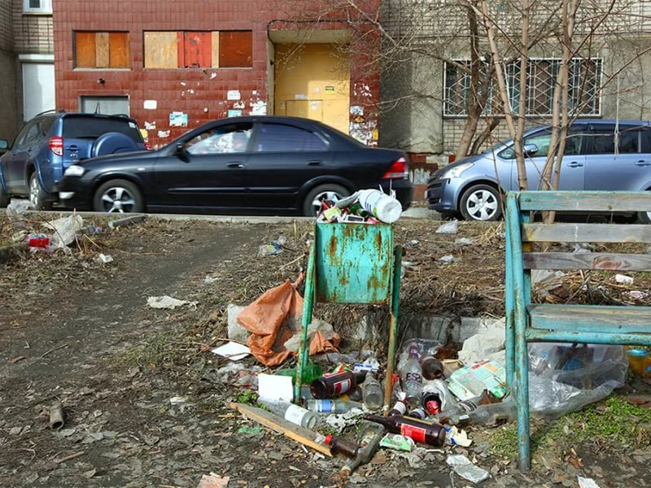
Направления работы центров: обращение с отходами
2017 год – мониторинг несанкционированных свалок
2017 – 2018 год –
мониторинг
перехода регионов
на новые схемы
обращения с отходами
. Развитие системы раз-
Дельного сбора

Slide 16
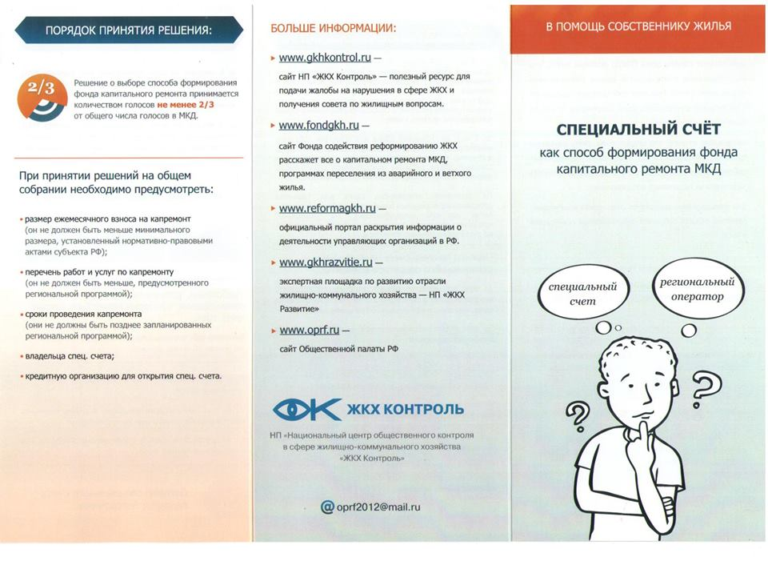
НП «ЖКХ КОНТРОЛЬ» – В ПОМОЩЬ РЕГИОНАЛЬНЫМ ЦЕНТРАМ
Обобщение регионального опыта. Библиотека «жилищного просвещения» из регионов – на сайте http://gkhkontrol.ru
Подготовка методических материалов
Он-лайн семинары
для региональных активистов
Привлечение
федеральных СМИ
(Методическая, информацинная, организационная и иная поддержка.

Slide 17
СПАСИБО ЗА ВНИМАНИЕ!
Исполнительный директор НП «Национальный центр общественного контроля в сфере ЖКХ»
Светлана Викторовна Разворотнева
oprf2012@mail.ru
(495)646-0354
(499)110-56-14

